Slide 1
Jenkins构建app任务培训文档
信息事业部手机业务中心
刘蓉 liur11@bngrp.com

Slide 2
目 录
1
登录方式
2
任务介绍
3
查看构建log

Slide 3
登录方式fan
Jenkins访问地址：http://10.58.144.12:9090/
访问方式：用域帐号登录（邮箱前缀，非集团密码，研发独立域账号）
修改账户密码：http://10.58.144.12:8010/
自动、手动构建编译任务
sonar访问地址：http://10.58.144.12:9191/

Slide 4
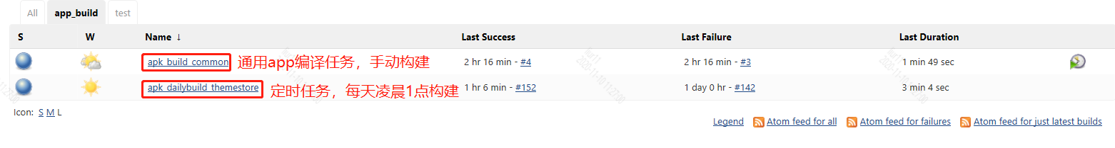
任务介绍
1、apk_dailybuild_themestore
定时任务，每天凌晨自动构建，未开放手动构建权限
2、apk_build_common
通用app编译任务，所有的app都可以在此手动构建，目前已开通所有开发人员能构建

Slide 5
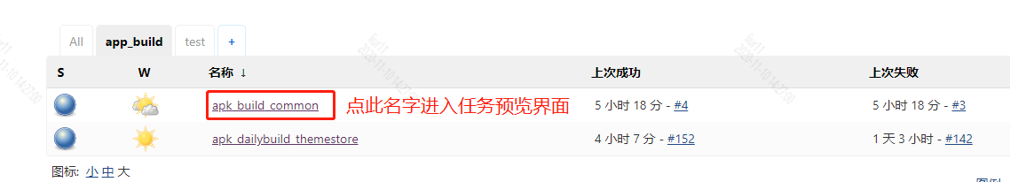
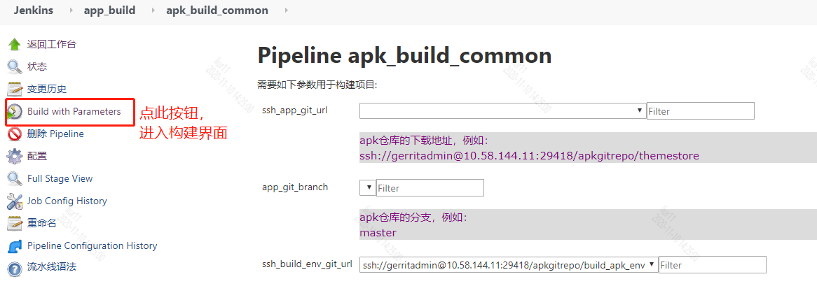
构建任务

Slide 6
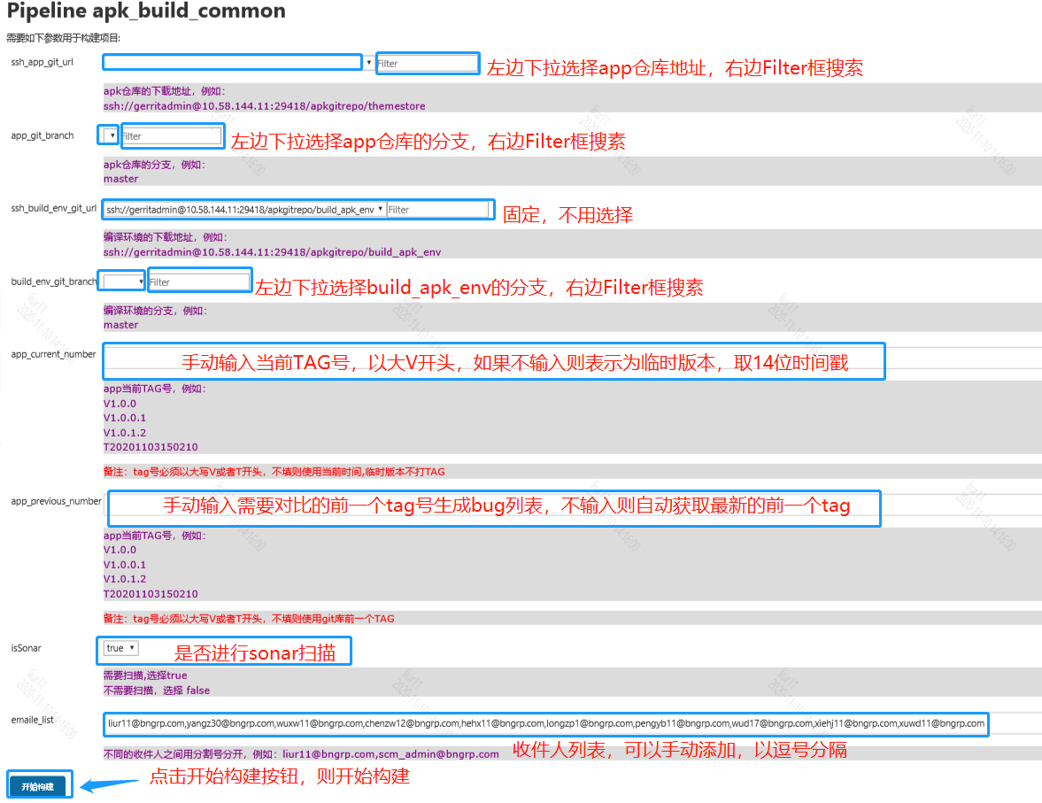
构建任务

Slide 7
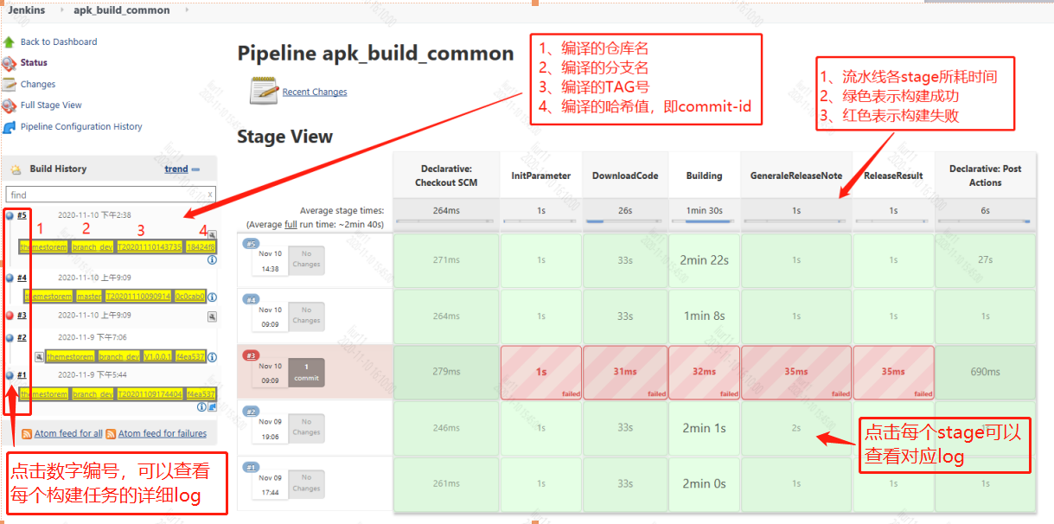
流水线查看

Slide 8
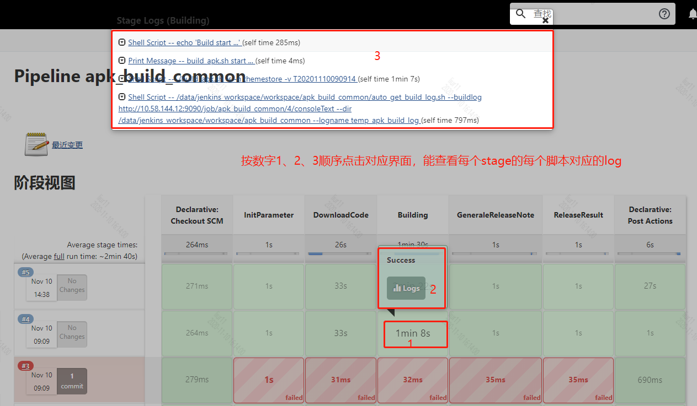
流水线查看

Slide 9


